Slide 1
Приоритетные направления в преподавании иностранного языка в условиях обновлённого ФГОС

Slide 2
Современная парадигма образования
Критерии сравнения | Традиционная парадигма (субъект - объектная) | Новая парадигма (субъект - субъектная)
Цели | Формирование системы знаний, овладение основами наук | Формирование способов деятельности
Содержание образования | Передача готовых образцов знаний, умений и навыков | Формирование функциональной грамотности (поиск новых знаний)
Роль учителя | Источник и контролер знаний | Координатор, консультант, помощник, организатор
Средства обучения | УМК на печатной основе | Цифровые средства обучения
Формы организации | Фронтальные, индивидуальные | Групповые, коллективные
Контроль и оценка | Контроль и оценка осуществляется педагогом | Смещение акцента на самоконтроль и самооценку обучающегося

Slide 3
ФГОС – федеральный государственный образовательный стандарт. (31 мая 2021г. Приказ №287)

Slide 4
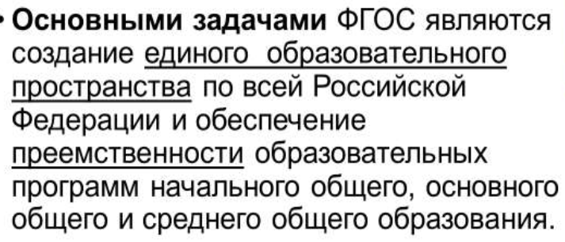

Slide 5
ФГОС – совокупность требований для реализации основной образовательной программы

Slide 6
«Три Т»

Slide 7
Обновлённые ФГОС

Slide 17
В обновлённых ФГОС термин «Примерная рабочая программа» заменён на «Федеральная рабочая программа» см.https://edsoo.ru/rabochie-programmy/ (в презентациях и источниках встречается «Примерная рабочая программа»)

Slide 19
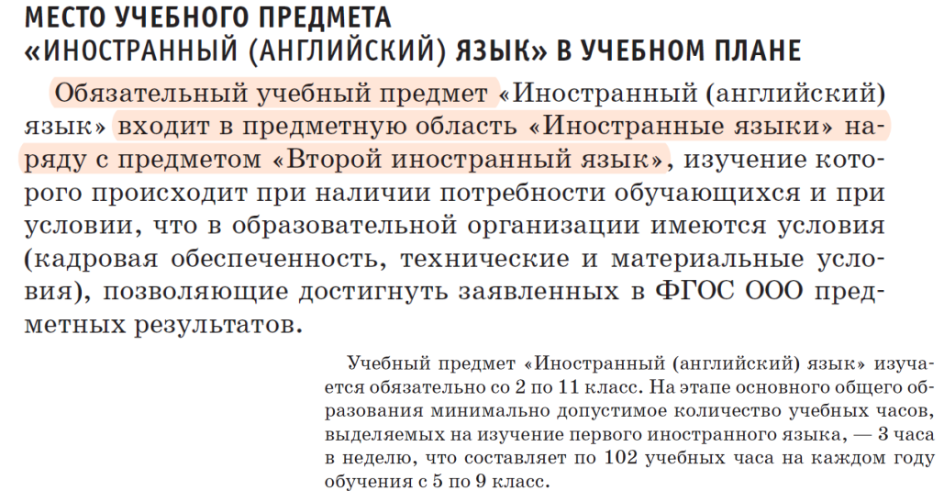

Slide 28
Структура федеральной рабочей программы

Slide 31
Спасибо за внимание!

